Slide 1
Module
Ethologie
Hoofdstuk 3.
Communicatie van de hond

Slide 2
Communicatie van de hond
Lichaamstaal
De hond van top tot teen
De stem
Spelgedrag
Samenleven in een groep
Angst en agressie
Stress
Ethologie
Communicatie van de hond

Slide 3
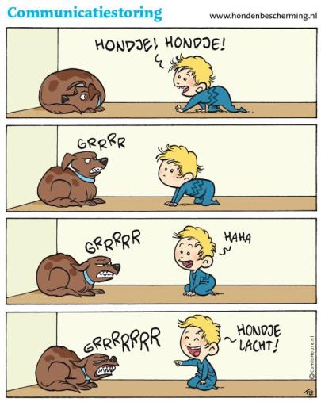
3.1 Oriëntatie
Ethologie
Communicatie van de hond
Notes:
Afbeelding www.hondenbescherming.nl

Slide 4
3.2 Lichaamstaal
Er is een enorme variatie in lichaamstaal bij honden. Het uiterlijk verschilt enorm.
  Staande oren, hangoren, oren die niet meer zo goed kunnen bewegen en oren die je nauwelijks ziet door de overvloedige vacht.
  Hetzelfde geldt voor staart en ogen.
Ethologie
Communicatie van de hond

Slide 5
3.3 De hond van top tot teen
De stand van de oren kan verschillen van helemaal naar voren of opzij gedraaid, tot ver naar achteren en plat in de nek.
  Oren naar voren betekent interesse en/of zelfverzekerdheid
  Oren naar achteren betekent onzekerheid of onderdanigheid
  Oren naar opzij duidt op spelmotivatie
Ethologie
Communicatie van de hond

Slide 6
3.3 De hond van top tot teen
Ogen spelen een grote rol in de communicatie
  Bij schrikken, zijn de ogen wijd open
  Bij angst, zie je het wit van de ogen
  Bij terughoudendheid, kijkt de hond vanaf zijn ooghoeken
  Bij uitdaging tot spel, ook vanaf ooghoeken. Ontspannen houding van de rest van het lichaam maakt zijn bedoeling duidelijk.
  Bij fixeren (strak aankijken), eerste stap naar agressie. De hond kan dan uitvallen.
    Gedragsketen is fixeren, jagen, prooi vangen, doden, opeten
Ethologie
Communicatie van de hond

Slide 7
3.3 De hond van top tot teen
De stand van de staart kan variëren van heel hoog tot heel laag en kan zelfs plat tegen de buik worden gedrukt.
  Hoge staart past bij zelfverzekerde houding
  Lage staart past bij een onzekere houding
  Plat tegen de buik, tussen de poten, dan is de hond zeer angstig
Ras heeft ook invloed op de staartdracht.
  Het verschil tussen een neutrale en hoge krulstaart is moeilijk zichtbaar. Wel goed te zien aan de vorm van de anus. In plaats van rond, is deze dan ovaal.
  Windhonden hebben in een neutrale stand de staart al erg laag waardoor dit op onderdanigheid of onzekerheid lijkt.
Ethologie
Communicatie van de hond

Slide 8
3.3 De hond van top tot teen
Kwispelen geeft aan dat de hond opgewonden is.
  Dit is niet hetzelfde als dat de hond blij is.
De hoogte van de staart en de breedte van de kwispel laten de onderliggende emotie zien.
  Halfhoge staart, breed kwispelend bij begroeting laat zien dat de hond zelfverzekerd is en vriendelijke bedoelingen heeft
  Kwispelt de hond met een lage staart en met kleine zwiepjes dan is de hond onzeker.
Ethologie
Communicatie van de hond

Slide 9
3.3 De hond van top tot teen
Zelfs de vacht van de hond is onderdeel van de communicatie.
  Bij opwinding staan de haren overeind. Dit noem je borstelen.
  Kunnen haren in de nek, schouders of zelfs de hele rug.
  Breedte van deze ‘borstel’ verschilt per hond.
  Bij ruwharige honden is dit niet te zien.
Ethologie
Communicatie van de hond

Slide 10
3.4 De stem
Honden blaffen, huilen, piepen, janken en grommen. Het zijn allemaal uitingsvormen van een bepaalde emotie.
  Een hond die gromt kan de toon van het grommen veranderen.
    Een lage, diepe grom geeft aan dat de hond zelfverzekerd is.
    Een hoge toon duidt op angst.
  Bij schrikken of pijn kan de hond schreeuwen.
    Deze schreeuw kan bij andere honden een agressieve reactie oproepen.
Ethologie
Communicatie van de hond

Slide 11
3.7 Angst en agressie
Bij een agressieve spanning, kan
de hond met een lage houding
angstgedrag laten zien.
Komt (vaker) voor bij niet
gesocialiseerde honden.
Zelfverzekerde agressie komt niet
vaak voor, meestal onzeker
agressie of angstagressie.
  Bij angstagressie laat de hond
  gedragselementen van zowel angst
  als agressie zien.
  Ambivalente houding
Ethologie
Communicatie van de hond
Notes:
www.hondenbescherming.nl

Slide 12
3.7 Angst en agressie
Kenmerken van angst
Kenmerken van agressie
  Kop laag houden
  Grote ogen, met zichtbaar oogwit
  Aangespannen lippen
  In elkaar krimpen
  Bolle rug
  Zeer lage staart, tussen de poten
  Lichaam afwenden van dreiging
  Kwispel alleen met staartpuntje
Grommen
Fixeren met harde blik in ogen
De neus rimpelen
Tanden ontbloten
Ethologie
Communicatie van de hond

Slide 13
3.5 Stress
Stress ontstaat in een situatie die voor een dier onvoorspelbaar en oncontroleerbaar is.
Veel voorkomende stresssignalen:
Gapen, tongelen, bek aflikken, krabben, uitschudden, voorpoot heffen, trillen, hijgen, niezen, penis schachten, zweten, acuut haar loslaten en/of verschijnen van witte schilfers.
Gaat om context waarin het gedrag plaatsvindt.
Ethologie
Communicatie van de hond
Notes:
www.hondenbescherming.nl

Slide 14
Opdracht
Maak een collage met een klasgenoot.
Laat in de collage de diverse communicatie van de hond terugkomen.
Gebruik hierin verschillende rassen.
Laat de rol van oren, ogen, staart, vacht duidelijk terugkomen in de poster.
Ethologie
Communicatie van de hond

